Slide 1

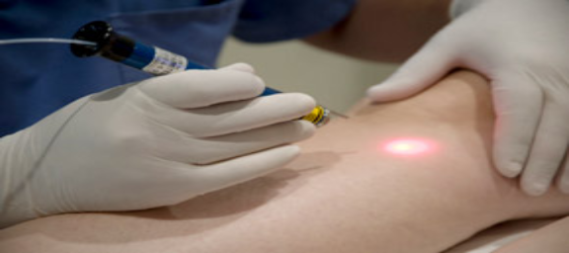
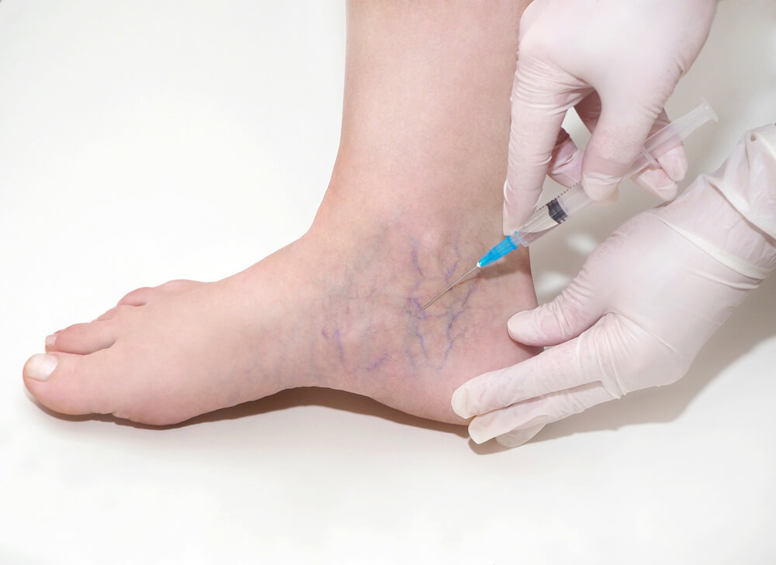
REVISIÓN DE EVIDENCIA CIENTÍFICA
REPÚBLICA BOLIVARIANA DE VENEZUELA
CENTRO CARDIOVASCULAR CENTRO OCCIDENTAL
ASCARDIO
ANGIOLOGIA CLINICA
DRA. LERYOSCA GALENO.
RESIDENTE DE 1ER AÑO.
DRA. ADA CORONADO (RELATORA)
RESIDENTE DE 2DO AÑO.

Slide 2
En pacientes con insuficiencia venosa crónica CEAP1 ¿el tratamiento con termo-ablación (láser) es superior al tratamiento con esclerosis química para la reducción del diámetro venoso (aclaramiento)?
INTERROGANTE

Slide 3
Academia Europea de Dermatología y Venereología
2014

Slide 4
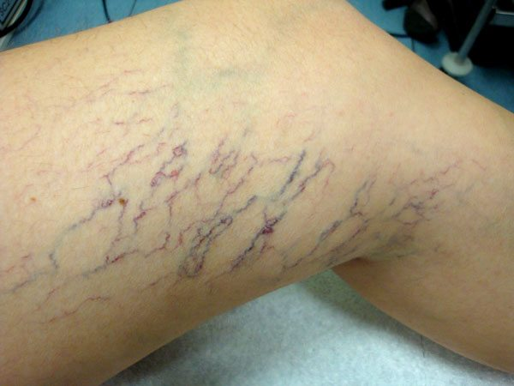
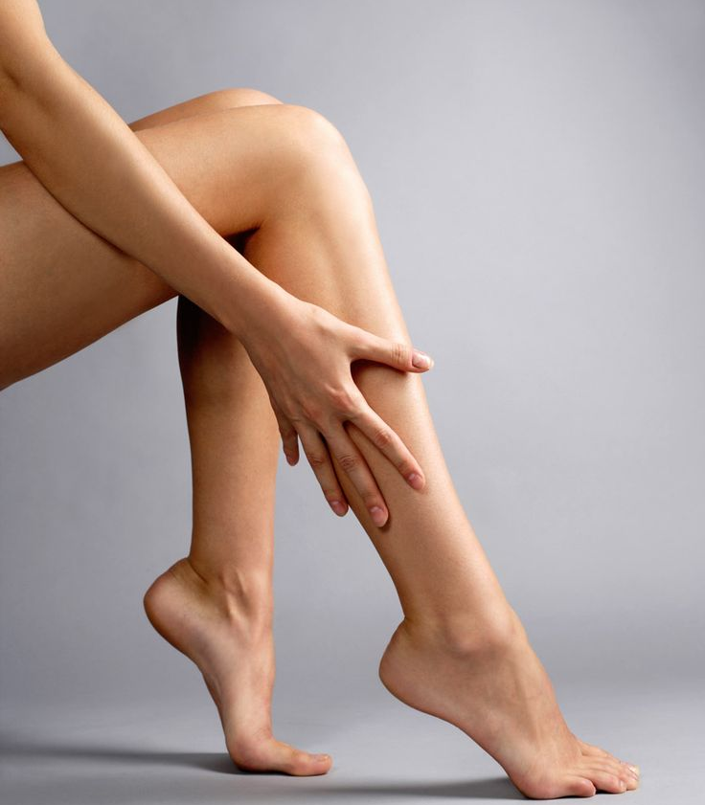

INTRODUCCIÓN
Factores de riesgo:
Hormonales
Ocupación
Obesidad
B. Parlar, C. Blazek .y colaboradores (2014) .Tratamiento de las telangectasias de las extremidades inferiores en mujeres mediante escleroterapia con espuma frente a láser Nd:YAG: ensayo prospectivo, comparativo, aleatorizado y abierto
Notes:
Existen diferentes sistemas de láser vascular y dependiendo del tamaño y la profundidad del buque, los parámetros tienen que adaptarse para obtener los mejores resultados posibles con las menores complicaciones.
Cuando se compara con diferentes métodos de tratamiento, la escleroterapia es muy eficaz en el tratamiento de las telangectasias de las extremidades inferiores.
Hay evidencia de que el uso de medias de compresión durante 3 semanas después de la escleroterapia mejora el aclaramiento de los vasos y reduce la tasa de la pigmentación al reducir la formación de trombos y minimizar la inflamación y la angiogénesis.
Sin embargo, en pacientes con fobia a las agujas, las reacciones alérgicas a agentes esclerosantes o la presencia de vasos más pequeños que el diámetro de una aguja de calibre 30 (incluida la estera telangiectásica) allí existe una creciente demanda de tratamientos alternativos no invasivos como el laser.
Existen diferentes sistemas de láser vascular y dependiendo del tamaño y la profundidad del buque, los parámetros tienen adaptarse para obtener los mejores resultados posibles con las menores complicaciones.
Matting o esteras telangectasicas: es un proceso de neovascularización cutánea post-inflamatorio debido a la extravasación en la piel de la sustancia esclerosante inyectada y sólo puede ser resuelta efectivamente con tratamiento láser.

Slide 5
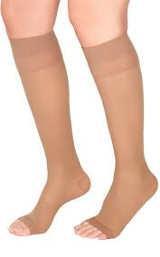
INTRODUCCIÓN
ESCLEROTERAPIA
LÁSER Nd YAG de 1064nm de pulso largo
>70% de los casos
Tasa de mejoría
>70% de los casos, después de 1-2 intervenciones
Hiperpigmentación (60%).
Esteras telangectásicas (9,2%).
Necrosis en piel (3,5%).
Reacciones alérgicas (0,6%).
Hiperpigmentación (16 a 62%).
Menos frecuente esteras telangectásicas, edema y eritema.
No existen ensayos clínicos controlados ciegos que comparen las modalidades de láser con la escleroterapia.
Efectos secundarios
Medias de compresión durante 3 semanas después de la escleroterapia.
B. Parlar, C. Blazek .y colaboradores (2014) .Tratamiento de las telangectasias de las extremidades inferiores en mujeres mediante escleroterapia con espuma frente a láser Nd:YAG: ensayo prospectivo, comparativo, aleatorizado y abierto
Notes:
Cuando se compara con diferentes métodos de tratamiento, la escleroterapia es muy eficaz en el tratamiento de las telangectasias de las extremidades inferiores.
Hay evidencia de que el uso de medias de compresión durante 3 semanas después de la escleroterapia mejora el aclaramiento de los vasos y reduce la tasa de la pigmentación al reducir la formación de trombos y minimizar la inflamación y la angiogénesis.
Sin embargo, en pacientes con fobia a las agujas, las reacciones alérgicas a agentes esclerosantes o la presencia de vasos más pequeños que el diámetro de una aguja de calibre 30 (incluida la estera telangiectásica) allí existe una creciente demanda de tratamientos alternativos no invasivos como el laser.
Existen diferentes sistemas de láser vascular y dependiendo del tamaño y la profundidad del buque, los parámetros tienen adaptarse para obtener los mejores resultados posibles con las menores complicaciones.

Slide 6
OBJETIVO
Comparar la eficacia de la escleroterapia con polidocanol frente al láser de granate de itrio y aluminio (Nd:YAG) con Neodimio de pulso largo en el tratamiento de las telangiectasias de las piernas.

Slide 7

DISEÑO DE ESTUDIO
Ensayo prospectivo, aleatorizado y abierto
Población de estudio:
56 mujeres ≥ 18 años
Duración del estudio:
1 año
B. Parlar, C. Blazek .y colaboradores (2014) .Tratamiento de las telangectasias de las extremidades inferiores en mujeres mediante escleroterapia con espuma frente a láser Nd:YAG: ensayo prospectivo, comparativo, aleatorizado y abierto
Notes:
se llevó a cabo entre septiembre de 2011 a Septiembre 2012.

Slide 8
MÉTODOS
CRITERIOS DE INCLUSIÓN
Mujeres con edad ≥ 18 años
Presencia de telangiectasias y venas reticulares en miembros inferiores
Piel con fototipo 1-3 Fitzpatrick
B. Parlar, C. Blazek .y colaboradores (2014) .Tratamiento de las telangectasias de las extremidades inferiores en mujeres mediante escleroterapia con espuma frente a láser Nd:YAG: ensayo prospeB. Parlar, 1 C. Blazek, 1 S.ctivo, comparativo, aleatorizado y abierto
Notes:
Mujeres ≥ 18 años.
Presencia de telangectasias y venas reticulares típicas de las piernas.
Piel de Fitzpatrick tipos 1 - 3.

Slide 9
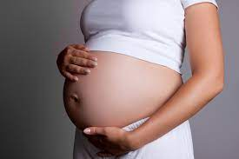
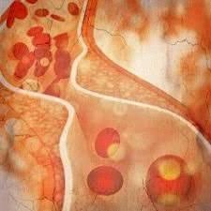
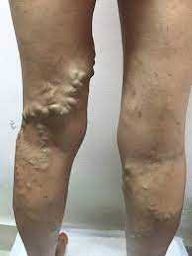
MÉTODOS
CRITERIOS DE EXCLUSIÓN
Participantes con venas varicosas > Ceap1.
Enfermedad arterial oclusiva.
Embarazo conocido.
Distribución asimétrica de las venas.
B. Parlar, C. Blazek .y colaboradores (2014) .Tratamiento de las telangectasias de las extremidades inferiores en mujeres mediante escleroterapia con espuma frente a láser Nd:YAG: ensayo prospeB. Parlar, 1 C. Blazek, 1 S.ctivo, comparativo, aleatorizado y abierto
Notes:
Participantes con venas varicosas mayores que C1 confirmada clínicamente y por estudio dúplex,

Slide 10
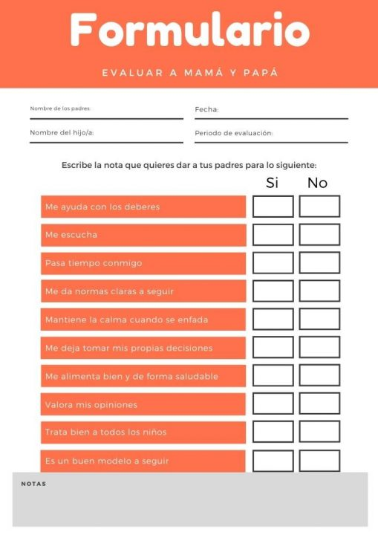
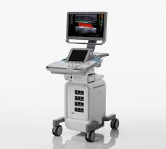

MÉTODOS
Piel
Sistema venoso
Articulaciones
Arterias
Exámen clínico de las piernas.
Eco Doppler Venoso de MsIs.
Reflujo < 1 seg en venas profundas, uniones safenas, tronco y afluentes o perforantes.
Venas superficiales y profundas totalmente comprimibles.
B. Parlar, C. Blazek .y colaboradores (2014) .Tratamiento de las telangectasias de las extremidades inferiores en mujeres mediante escleroterapia con espuma frente a láser Nd:YAG: ensayo prospeB. Parlar, 1 C. Blazek, 1 S.ctivo, comparativo, aleatorizado y abierto
Notes:
Los pacientes se sometieron a exámen clínico de las piernas centrado en la piel, el sistema venoso, las articulaciones, las arterias y la imagen dúplex color.
Los pacientes incluidos hicieron no exhibir un reflujo que dure más de un segundo en las venas profundas, uniones safenas, tronco y afluentes o perforantes.
Tenían venas superficiales y profundas totalmente comprimibles.
Todas las mediciones se documentaron en un formulario de registro de casos y la temperatura de la habitación.

Slide 11
MÉTODOS
Asignados al azar para recibir tratamiento con escleroterapia o Láser Nd:YAG.
Comparación lado-lado
Telangectasias (0,2–1 mm) y Venas reticulares (1–2,9 mm).
Láser Nd:YAG (fluencias 100 y 200 J/cm², tamaño de punto de 3–7 mm y ancho de pulso de 10 a 50 ms).
Sistema de enfriamiento de la piel Cryo 6 Cold Air Dispositivo.
Espuma de polidocanol al 0,5%.
Medias de compresión suiza clase II (26-32 mmHg) durante 3 semanas.
B. Parlar, C. Blazek .y colaboradores (2014) .Tratamiento de las telangectasias de las extremidades inferiores en mujeres mediante escleroterapia con espuma frente a láser Nd:YAG: ensayo prospeB. Parlar, 1 C. Blazek, 1 S.ctivo, comparativo, aleatorizado y abierto
Notes:
Fueron asignados al azar para recibir tratamiento con escleroterapia o Láser Nd:YAG en la extremidad inferior derecha o izquierda en forma de una comparación lado y lado.
Los pacientes tenían tipos comparables y tamaños de telangectasias (0,2–1 mm) y venas reticulares (1–2,9 mm)
Se marcó un área de 10 x 15 cm a cada lado y se realizó documentación fotográfica (Canon Power Shot G9, cámara digital, Tokio, Japón).
Si las venas no eran distribuidas simétricamente en las extremidades inferiores los sujetos fueron excluidos.
Utilizamos para la documentación la misma cámara digital, condiciones de iluminación (flash) y distancia focal.
Una pierna fue tratada con el láser Nd:YAG de pulso largo sincronizado múltiple usando fluencias entre 100 y 200 J/cm² con un tamaño de punto de 3–7 mm y ancho de pulso de 10 a 50 ms.
Para minimizar el dolor y las lesiones térmicas utilizamos el sistema de enfriamiento de la piel Cryo 6 Cold Air Dispositivo (Zimmer MedizinSystems©, Irvine, CA, EE. UU.).
El punto final del tratamiento con láser fue el cierre clínicamente observable.
de los vasos durante la irradiación, así como el escaldado y oscurecimiento para el objetivo de una fotocoagulación completa.
La escleroterapia de la otra pierna se realizó con espuma de polidocanol al 0,5% se realizaron con una jeringa de silicona de 2 mL y una aguja de calibre 30-con el paciente en posición supina
Durante el día, se aconsejó a los participantes que usaran medias de compresión suiza clase II (26-32 mmHg) durante 3 semanas.
Realizamos dos intervenciones a intervalos de 6 semanas. Después de la última aplicación, se han realizado visitas de seguimiento después de 6 semanas y 6 meses..

Slide 12
MÉTODOS
VISITAS Y SEGUIMIENTO
6 SEMANAS
6 SEMANAS
6 MESES
1
2
3
4
1 Sesión de tratamiento
2 Sesión de tratamiento
1 Seguimiento
2 Seguimiento
B. Parlar, C. Blazek .y colaboradores (2014) .Tratamiento de las telangectasias de las extremidades inferiores en mujeres mediante escleroterapia con espuma frente a láser Nd:YAG: ensayo prospectivo, comparativo, aleatorizado y abierto

Slide 13


MÉTODOS
1 realizó
procedimientos
(Cada visita)
2 cegados
Dermatólogos
(Al finalizar seguimiento)
B. Parlar, C. Blazek .y colaboradores (2014) .Tratamiento de las telangectasias de las extremidades inferiores en mujeres mediante escleroterapia con espuma frente a láser Nd:YAG: ensayo prospectivo, comparativo, aleatorizado y abierto

Slide 14


MÉTODOS
Pacientes
Dolor
Nivel de satisfacción
B. Parlar, C. Blazek .y colaboradores (2014) .Tratamiento de las telangectasias de las extremidades inferiores en mujeres mediante escleroterapia con espuma frente a láser Nd:YAG: ensayo prospectivo, comparativo, aleatorizado y abierto

Slide 15
MÉTODOS
Dolor
1= Sin dolor 2= Poco dolor 3= Dolor regular 4= Bastante dolor 5= Mucho dolor 6= Extremadamente dolor
Aclaramiento de venas | %
1= Ninguna mejoría 2= Mejoría mínima 3=Mejoría Regular 4=Buena mejoría 5=Muy buena mejoría 6=Extremadamente buena mejoría | 0 10-20 30-40 50-70 >70 100%
Escalas análogas
Satisfacción
1=No satisfecho 2=Poco satisfecho 3=Regularmente satisfecho 4=Buena satisfacción 5=Muy satisfecho 6=Extremadamante satisfecho
B. Parlar, C. Blazek .y colaboradores (2014) .Tratamiento de las telangectasias de las extremidades inferiores en mujeres mediante escleroterapia con espuma frente a láser Nd:YAG: ensayo prospectivo, comparativo, aleatorizado y abierto

Slide 16

Análisis Estadístico

Slide 17
Análisis Estadístico
Variables continuas
Mediana + Rango intercuartílico
Variables categóricas
Números con Porcentaje
Coeficiente de Correlación intraclase (ICC)
Acuerdo absoluto entre los evaluadores de PGA
*PGA: evaluación médica global
Notes:
Las variables continuas se presentaron como medianas con rangos intercuartilares.
las variables categóricas se presentaron como números con porcentajes.
Prueba de rango con signo de Wilcoxon para variables ordinales.
Prueba de McNemar con la corrección de Yate para variables nominales.
Las variaciones dependientes del tiempo también se tuvieron en cuenta mediante el uso de medidas repetidas.ANOVA.
Se utilizó el coeficiente de correlación de medida única aleatoria bidireccional junto con su intervalo de confianza (IC) del 95% para evaluar el acuerdo absoluto entre los evaluadores en la evaluación de PGA.

Slide 18
Análisis Estadístico
Coeficiente de correlación intraclase (ICC)
ICC
0–0,2 | Acuerdo pobre
0,3–0,4 | Acuerdo justo
0,5–0,6 | Acuerdo moderado
0,7–0,8 | Concordancia fuerte
>0,8 | Concordancia casi perfecta.
IC
95%
Nivel de Significancia
α=0,05
B. Parlar, C. Blazek .y colaboradores (2014) .Tratamiento de las telangectasias de las extremidades inferiores en mujeres mediante escleroterapia con espuma frente a láser Nd:YAG: ensayo prospectivo, comparativo, aleatorizado y abierto
Notes:
Las variables continuas se presentaron como medianas con rangos intercuartilares.
las variables categóricas se presentaron como números con porcentajes.
Prueba de rango con signo de Wilcoxon para variables ordinales.
Prueba de McNemar con la corrección de Yate para variables nominales.
Las variaciones dependientes del tiempo también se tuvieron en cuenta mediante el uso de medidas repetidas.ANOVA.
Se utilizó el coeficiente de correlación de medida única aleatoria bidireccional junto con su intervalo de confianza (IC) del 95% para evaluar el acuerdo absoluto entre los evaluadores en la evaluación de PGA.

Slide 19
Análisis Estadístico
Poder estadístico
Dado que
β= 0.20
Poder estadístico = 1- β
80%
0.8
Valor de p < 0.05
B. Parlar, C. Blazek .y colaboradores (2014) .Tratamiento de las telangectasias de las extremidades inferiores en mujeres mediante escleroterapia con espuma frente a láser Nd:YAG: ensayo prospectivo, comparativo, aleatorizado y abierto
Notes:
Las variables continuas se presentaron como medianas con rangos intercuartilares.
las variables categóricas se presentaron como números con porcentajes.
Prueba de rango con signo de Wilcoxon para variables ordinales.
Prueba de McNemar con la corrección de Yate para variables nominales.
Las variaciones dependientes del tiempo también se tuvieron en cuenta mediante el uso de medidas repetidas.ANOVA.
Se utilizó el coeficiente de correlación de medida única aleatoria bidireccional junto con su intervalo de confianza (IC) del 95% para evaluar el acuerdo absoluto entre los evaluadores en la evaluación de PGA.

Slide 20
Análisis Estadístico
Se calculó que se requerían al menos 56 pacientes en el estudio para detectar una diferencia estadísticamente significativa entre ambos brazos.
Suponiendo:
Tasa de aclaramiento superior al 20% en el grupo de láser
Tasa de aclaramiento no inferior al 45% en el grupo de escleroterapia
B. Parlar, C. Blazek .y colaboradores (2014) .Tratamiento de las telangectasias de las extremidades inferiores en mujeres mediante escleroterapia con espuma frente a láser Nd:YAG: ensayo prospectivo, comparativo, aleatorizado y abierto
Notes:
Las variables continuas se presentaron como medianas con rangos intercuartilares.
las variables categóricas se presentaron como números con porcentajes.
Prueba de rango con signo de Wilcoxon para variables ordinales.
Prueba de McNemar con la corrección de Yate para variables nominales.
Las variaciones dependientes del tiempo también se tuvieron en cuenta mediante el uso de medidas repetidas.ANOVA.
Se utilizó el coeficiente de correlación de medida única aleatoria bidireccional junto con su intervalo de confianza (IC) del 95% para evaluar el acuerdo absoluto entre los evaluadores en la evaluación de PGA.

Slide 21
Resultados

Slide 22
Resultados
n=56 pacientes
5 pacientes
Abandonaron
n=51 pacientes
23-66 años (46 años)
B. Parlar, C. Blazek .y colaboradores (2014) .Tratamiento de las telangectasias de las extremidades inferiores en mujeres mediante escleroterapia con espuma frente a láser Nd:YAG: ensayo prospectivo, comparativo, aleatorizado y abierto

Slide 23
Resultados
Evaluación del experto cegado
Los datos no están dispersos
Escleroterapia
Mediana = 5
IQR = 1
Láser
El 50% de los pacientes tratados con ambas terapias presentó un aclaramiento de los vasos a los 6 meses con un puntaje < 5 y el otro 50% > 5 en los últimos 6 meses.
IQR = Q₃-Q₁
Los valores de Q1 y Q3 no están reflejados
B. Parlar, C. Blazek .y colaboradores (2014) .Tratamiento de las telangectasias de las extremidades inferiores en mujeres mediante escleroterapia con espuma frente a láser Nd:YAG: ensayo prospectivo, comparativo, aleatorizado y abierto
Notes:
Según los investigadores cegados en la visita de seguimiento de los últimos 6 meses se observó una mediana de 5 (IQR 1) con una muy buena mejoría de >70 % después de ambas terapias.
Se encontró que la escleroterapia fue más rápidamente efectiva para el aclaramiento de los vasos.
No hubo una diferencia significativa entre los grupos según la evaluación de los expertos cegados.
La escleroterapia fue más efectiva con la primera intervención, con la segunda intervención se mantuvieron
PGA=Expertos cegados.
assessment= Evaluación

Slide 24
Resultados
6. Extremadamente
Bueno
5. Muy Bueno
>70%
4. Bueno
3. Regular
2.Mínimo
P=0,84
1. Ninguno
Sesión 1
Sesión 2
Seguimiento 1
6 Sem
Seguimiento 2
6 meses
B. Parlar, C. Blazek .y colaboradores (2014) .Tratamiento de las telangectasias de las extremidades inferiores en mujeres mediante escleroterapia con espuma frente a láser Nd:YAG: ensayo prospectivo, comparativo, aleatorizado y abierto
Notes:
Según los investigadores cegados en la visita de seguimiento de los últimos 6 meses se observó una mediana de 5 (IQR 1) con una muy buena mejoría de >70 % después de ambas terapias.
Se encontró que la escleroterapia fue más rápidamente efectiva para el aclaramiento de los vasos.
No hubo una diferencia significativa entre los grupos según la evaluación de los expertos cegados.
La escleroterapia fue más efectiva con la primera intervención, con la segunda intervención se mantuvieron
PGA=Expertos cegados.
assessment= Evaluación

Slide 25
Resultados
Según el médico tratante el 50% de los pacientes tratados con escleroterapia presentaron un aclaramiento de los vasos con una puntuación < 4 y el otro 50% > 4 en los últimos 6 meses.
Evaluación del médico tratante (dermatólogo)
Escleroterapia
Mediana = 4
IQR = 2
Láser
Mediana = 3
Según el médico tratante el 50% de los pacientes tratados con láser presentaron un aclaramiento de los vasos con una puntuación < 3 y el otro 50% > 3 en los últimos 6 meses.
.
B. Parlar, C. Blazek .y colaboradores (2014) .Tratamiento de las telangectasias de las extremidades inferiores en mujeres mediante escleroterapia con espuma frente a láser Nd:YAG: ensayo prospectivo, comparativo, aleatorizado y abierto
Notes:
Según los investigadores cegados en la visita de seguimiento de los últimos 6 meses se observó una mediana de 5 (IQR 1) con una muy buena mejoría de >70 % después de ambas terapias.
Se encontró que la escleroterapia fue más rápidamente efectiva para el aclaramiento de los vasos.
No hubo una diferencia significativa entre los grupos según la evaluación de los expertos cegados.
La escleroterapia fue más efectiva con la primera intervención, con la segunda intervención se mantuvieron
PGA=Expertos cegados.
assessment= Evaluación

Slide 26
Resultados
6. Extremadamente
Bueno
5. Muy Bueno
4. Bueno
50-70%
3. Regular
30-40%
2.Mínimo
P=0,01
1. Ninguno
Sesión 1
Sesión 2
Seguimiento 1
6 Sem
Seguimiento 2
6 meses
B. Parlar, C. Blazek .y colaboradores (2014) .Tratamiento de las telangectasias de las extremidades inferiores en mujeres mediante escleroterapia con espuma frente a láser Nd:YAG: ensayo prospectivo, comparativo, aleatorizado y abierto
Notes:
Según los investigadores cegados en la visita de seguimiento de los últimos 6 meses se observó una mediana de 5 (IQR 1) con una muy buena mejoría de >70 % después de ambas terapias.
Se encontró que la escleroterapia fue más rápidamente efectiva para el aclaramiento de los vasos.
No hubo una diferencia significativa entre los grupos según la evaluación de los expertos cegados.
La escleroterapia fue más efectiva con la primera intervención, con la segunda intervención se mantuvieron
PGA=Expertos cegados.
assessment= Evaluación

Slide 27
Resultados
Los resultados mostraron una concordancia de moderada a fuerte.
ICC para Láser=0,53.
ICC para Escleroterapia=0,73.
ICC
0–0,2 | Acuerdo pobre
0,3–0,4 | Acuerdo justo
0,5–0,6 | Acuerdo moderado
0,7–0,8 | Concordancia fuerte
>0,8 | Concordancia casi perfecta.
Notes:
El aclaramiento de los vasos se evaluó mediante una escala de 6 puntos.
Los resultados mostraron una concordancia de moderada a fuerte entre las evaluaciones del medico tratante y los expertos cegados.
P

Slide 28
Resultados
6. Extremadamente
Bueno
5. Muy Bueno
>70%
4. Bueno
3. Regular
2.Mínimo
P=0,58
1. Ninguno
Sesión 1
Sesión 2
Seguimiento 1
6 Sem
Seguimiento 2
6 meses
B. Parlar, C. Blazek .y colaboradores (2014) .Tratamiento de las telangectasias de las extremidades inferiores en mujeres mediante escleroterapia con espuma frente a láser Nd:YAG: ensayo prospectivo, comparativo, aleatorizado y abierto
Notes:
Según los investigadores cegados en la visita de seguimiento de los últimos 6 meses se observó una mediana de 5 (IQR 1) con una muy buena mejoría de >70 % después de ambas terapias.
Se encontró que la escleroterapia fue más rápidamente efectiva para el aclaramiento de los vasos.
No hubo una diferencia significativa entre los grupos según la evaluación de los expertos cegados.
La escleroterapia fue más efectiva con la primera intervención, con la segunda intervención se mantuvieron
PGA=Expertos cegados.
assessment= Evaluación

Slide 29
Resultados
6. Extremadamente
Bueno
5. Muy Bueno
4. Bueno
50-70%
3. Regular
30-40%
2.Mínimo
P=0,03
1. Ninguno
Sesión 1
Sesión 2
Seguimiento 1
6 Sem
Seguimiento 2
6 meses
B. Parlar, C. Blazek .y colaboradores (2014) .Tratamiento de las telangectasias de las extremidades inferiores en mujeres mediante escleroterapia con espuma frente a láser Nd:YAG: ensayo prospectivo, comparativo, aleatorizado y abierto
Notes:
Según los investigadores cegados en la visita de seguimiento de los últimos 6 meses se observó una mediana de 5 (IQR 1) con una muy buena mejoría de >70 % después de ambas terapias.
Se encontró que la escleroterapia fue más rápidamente efectiva para el aclaramiento de los vasos.
No hubo una diferencia significativa entre los grupos según la evaluación de los expertos cegados.
La escleroterapia fue más efectiva con la primera intervención, con la segunda intervención se mantuvieron
PGA=Expertos cegados.
assessment= Evaluación

Slide 30


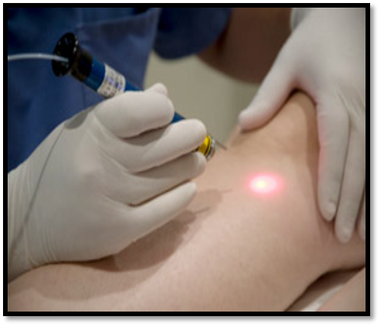
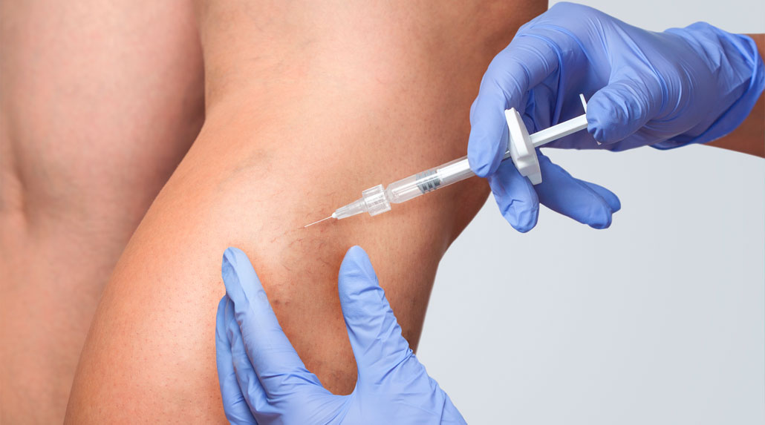
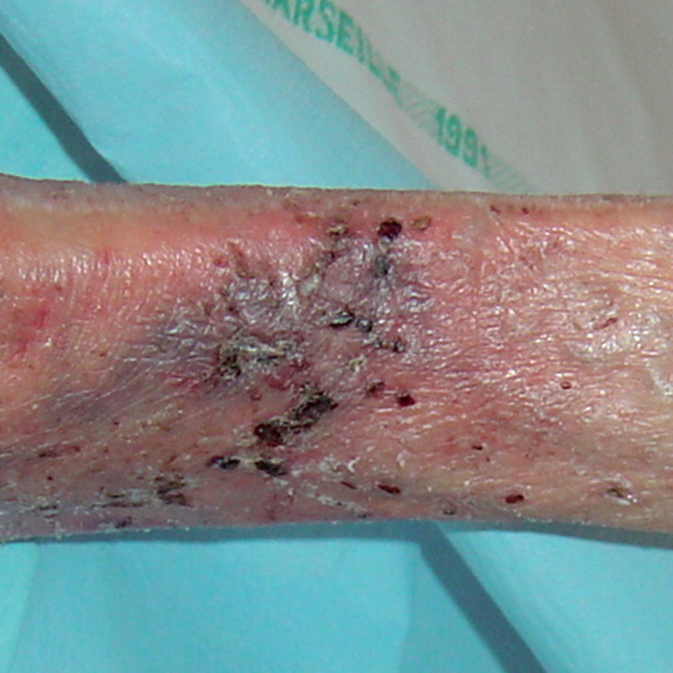
Resultados
Efectos Secundarios | Láser | Escleroterapia | Valor de P
Hiperpigmentación | 22 (39.3%) | 38 (67.9%) | 0,001
Las esteras
Prevalencia
20%
Necrosis cutánea limitada
1 Paciente
B. Parlar, C. Blazek .y colaboradores (2014) .Tratamiento de las telangectasias de las extremidades inferiores en mujeres mediante escleroterapia con espuma frente a láser Nd:YAG: ensayo prospectivo, comparativo, aleatorizado y abierto

Slide 31

DISCUSIÓN

Slide 32
Discusión
Tanto la escleroterapia como el Láser Nd:YAG se usan ampliamente en el tratamiento de las telangectasias de las extremidades inferiores.
Ambos tienen eficacia similar con efecto clínico significativo.
Ambos presentan mejoría de >70% después de dos sesiones con un buen perfil de seguridad.
Escleroterapia “Estándar
De oro”
B. Parlar, C. Blazek .y colaboradores (2014) .Tratamiento de las telangectasias de las extremidades inferiores en mujeres mediante escleroterapia con espuma frente a láser Nd:YAG: ensayo prospeB. Parlar, 1 C. Blazek, 1 S.ctivo, comparativo, aleatorizado y abierto
Notes:
Existen pocos estudios prospectivos que comparen directamente la efectividad de ambas terapias.

Slide 33
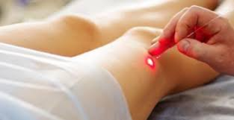
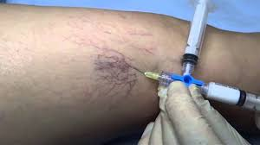

Discusión
La escleroterapia produce un aclaramiento más rápido de los vasos pero mayor tasa de hiperpigmentación post-inflamatoria
El tratamiento con láser es más doloroso que la escleroterapia
La satisfacción del paciente fue similar en los 2 grupos.
B. Parlar, C. Blazek .y colaboradores (2014) .Tratamiento de las telangectasias de las extremidades inferiores en mujeres mediante escleroterapia con espuma frente a láser Nd:YAG: ensayo prospectivo, comparativo, aleatorizado y abierto

Slide 34
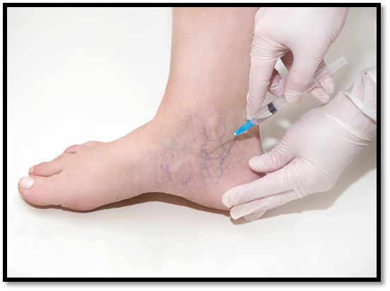
Discusión
B. Parlar, C. Blazek .y colaboradores (2014) .Tratamiento de las telangectasias de las extremidades inferiores en mujeres mediante escleroterapia con espuma frente a láser Nd:YAG: ensayo prospectivo, comparativo, aleatorizado y abierto

Slide 35
CONCLUSIÓN

Slide 36

Conclusión
Las telangectasias de las extremidades inferiores se pueden tratar con éxito con láser Nd:YAG de pulso largo sincronizado o con escleroterapia.
El láser Nd:YAG de pulso largo de 1064 nm se asocia con más dolor y es adecuado especialmente en caso de fobia a las agujas, alergia a los esclerosantes y en presencia de pequeñas venas con esteras telangectásicas.
La escleroterapia también puede tratar las venas reticulares
B. Parlar, C. Blazek .y colaboradores (2014) .Tratamiento de las telangectasias de las extremidades inferiores en mujeres mediante escleroterapia con espuma frente a láser Nd:YAG: ensayo prospeB. Parlar, 1 C. Blazek, 1 S.ctivo, comparativo, aleatorizado y abierto
Notes:
Arañas vasculares muy finas de color rosa en áreas donde las venas han sido tratadas ("esteras telangiectásicas").

Slide 37

En pacientes con insuficiencia venosa crónica CEAP1 ¿el tratamiento con termo ablación (láser) es superior al tratamiento con esclerosis química para la reducción del diámetro venoso (aclaramiento)?
INTERROGANTE
Subtítulo

Slide 38

APORTES DEL GRUPO
La esclerosis química presenta aclaramiento de los vasos en menor tiempo con respecto a la termo ablación (láser).
Mejor satisfacción del paciente con la esclerosis química.
El tratamiento con la termo ablación (láser) es más doloroso que con la esclerosis química.
El número pequeño de población de estudio y poca descripción de método de intervención.
No fueron 100% incluyentes en cuanto al porcentaje de evaluación del aclaramiento de los vasos.

Slide 39
APORTES DEL GRUPO
Aunque la concordancia en la evaluación de los expertos fue de moderada a fuerte no hubo diferencia estadísticamente significativa.
Al no ser doble ciego perdió objetividad el estudio.
Notes:
Al no ser doble ciego perdió imparcialidad.

Slide 40


Slide 41


Slide 42
Notes:
IAR: Incremento absoluto del riesgo.

Slide 43


Slide 44


Gracias

